Slide 1
神经网络训练tricks

Slide 2
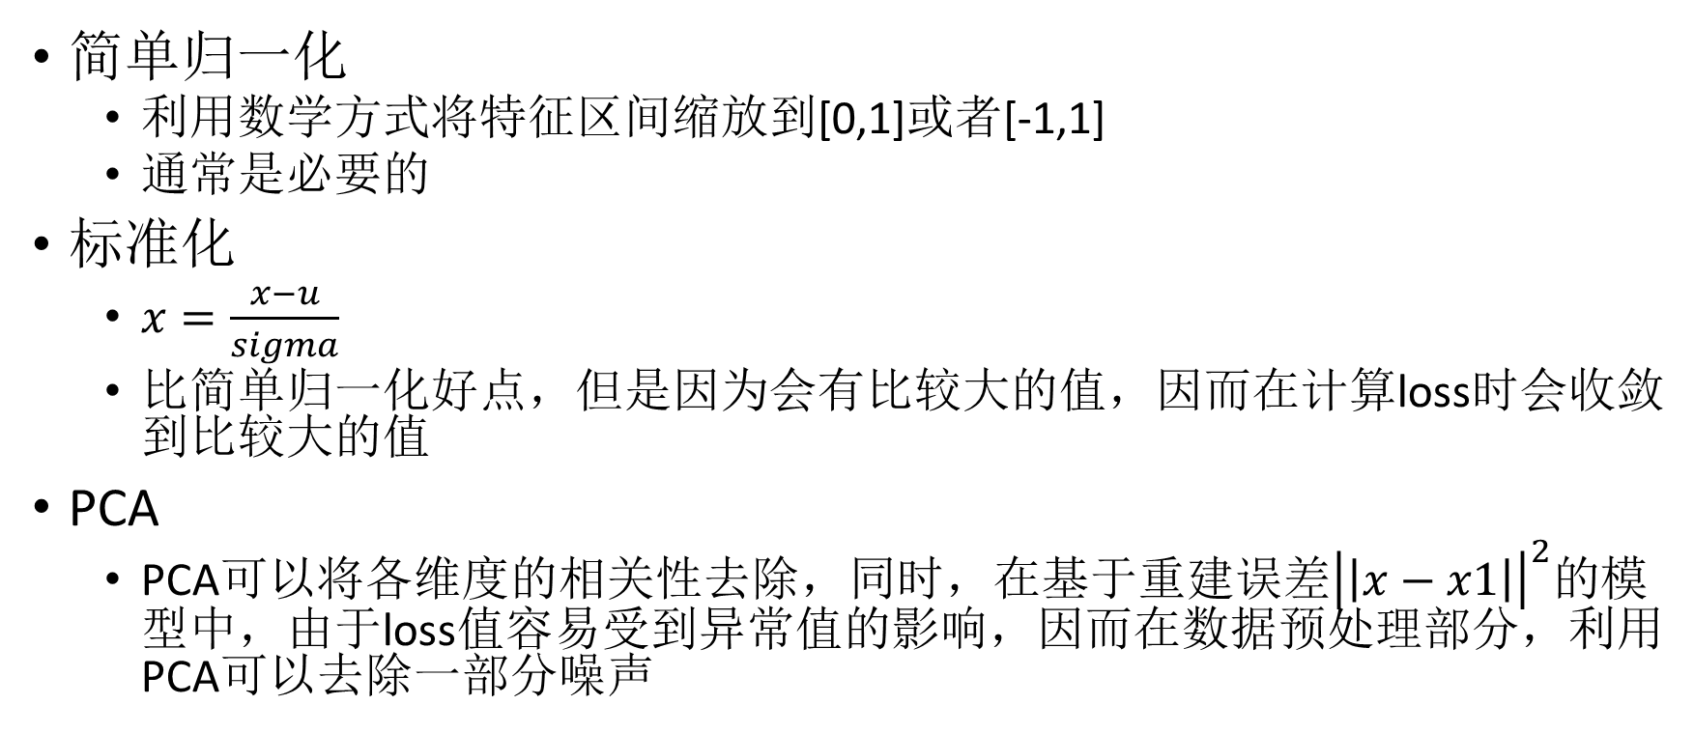
数据预处理
简单归一化
利用数学方式将特征区间缩放到[0,1]或者[-1,1]
通常是必要的
标准化
$x=\frac{x−u}{sigma}$
比简单归一化好点，但是因为会有比较大的值，因而在计算loss时会收敛到比较大的值
PCA
PCA可以将各维度的相关性去除，同时，在基于重建误差${\left|\left|x−x1\right|\right|}^{2}的$模型中，由于loss值容易受到异常值的影响，因而在数据预处理部分，利用PCA可以去除一部分噪声

Slide 3
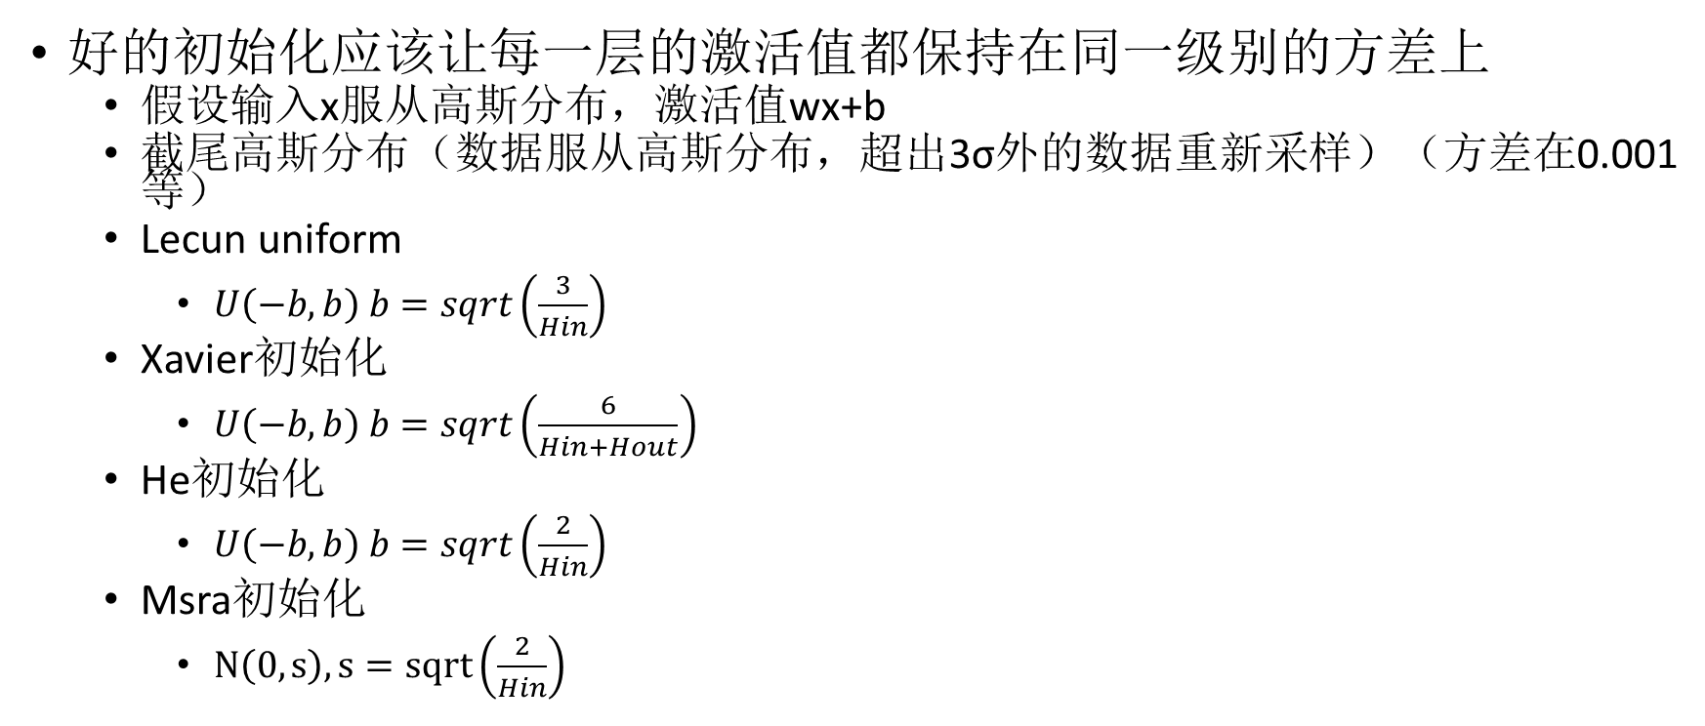
初始化
好的初始化应该让每一层的激活值都保持在同一级别的方差上
假设输入x服从高斯分布，激活值wx+b
截尾高斯分布（数据服从高斯分布，超出3σ外的数据重新采样）（方差在0.001等）
Lecun uniform
$U\left(−b,b\right) b=sqrt\left(\frac{3}{Hin}\right)$
Xavier初始化
$U\left(−b,b\right) b=sqrt\left(\frac{6}{Hin+Hout}\right)$
He初始化
$U\left(−b,b\right) b=sqrt\left(\frac{2}{Hin}\right)$
Msra初始化
$N\left(0,s\right),s=sqrt\left(\frac{2}{Hin}\right)$
Notes:
如果结果出现的一致，（网络参数训练不动），很有可能是初始化出现问题。

Slide 4
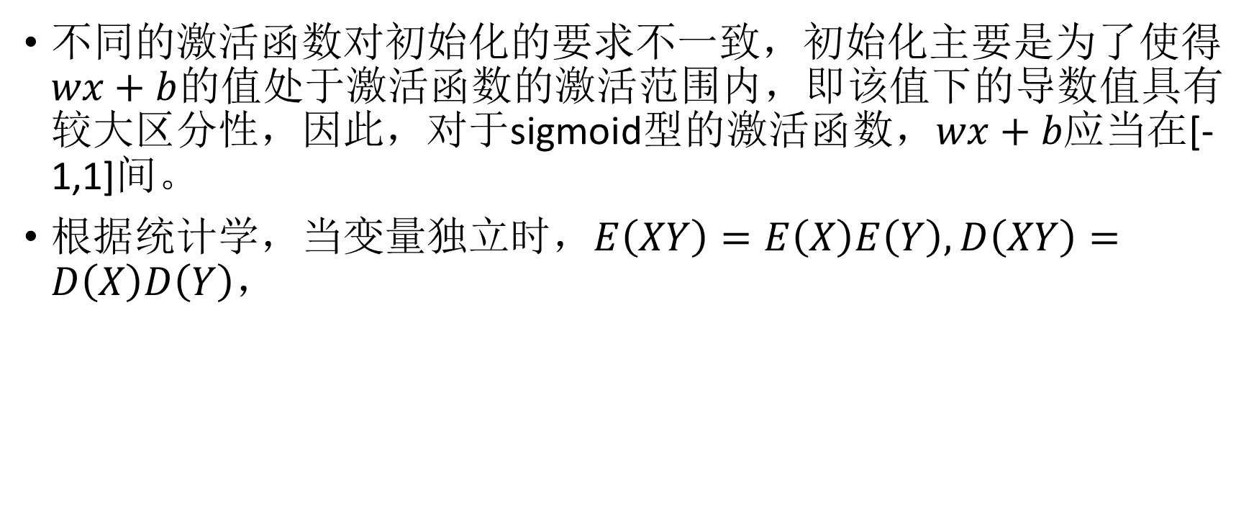
初始化
不同的激活函数对初始化的要求不一致，初始化主要是为了使得$wx+b$的值处于激活函数的激活范围内，即该值下的导数值具有较大区分性，因此，对于sigmoid型的激活函数，$wx+b应当$在[-1,1]间。
根据统计学，当变量独立时，$E\left(XY\right)=E\left(X\right)E\left(Y\right), D\left(XY\right)=D\left(X\right)D\left(Y\right)$，

Slide 5
激活函数
Sigmoid
见于早期的神经网络，由于不是0中心的，因而在网络收敛时会有一定影响
目前常用于输出有数值限制的神经网络
Tanh = 2*sigmoid-1
0中心的
效果比sigmoid好些，但仍旧有较大饱和的可能性
在使用这两种神经网络时，激活值尽量在[-4,4]
Relu
根源上解决了梯度爆炸和梯度弥散的问题
使用时小心激活值小于0的情况，可能会造成“死节点”

Slide 6

优化方法
SGD
$w−=learningrate∗\frac{δE}{δW}$
RMSprop
常用于递归神经网络
Adam
自适应的优化器
最常用

Slide 7
学习率
一般推荐的学习率是0.001，但是基本在实际问题上，这个学习率会偏大
好的学习率和优化函数
每个epoch过后，loss值都会下降
过大的学习率在前几个epoch下降迅速，但是之后就不再下降了
Loss值应当是在每一轮调节完参数后，整个dataset的loss值
采用grid search，以10 的log值为调节参数

Slide 8
判别模型和生成模型
过拟合问题一般出现在判别模型等
生成模型会有模型表征问题

